Slide 1

AIB 15 남연우
탄자니아 수자원 현황 예측 서비스
(test type)

Slide 2






Contents
데이터, 모델
Prologue
서비스 시연
파이프라인
결론 및 한계점

Slide 3
Prologue
탄자니아, 짐바브웨 등 다수의 아프리카 국가들은
아직 상수도시설이 도시를 제외한 마을 곳곳에 마련되지 않음
- 상당수 마을 물 부족으로 인해 어려움을 겪어
- 그나마 있는 수원지는 마을에서 멀리 떨어져 있고 적잖이 오염되어 있음
- 늘 수인성 질병과 위생문제를 달고 사는 마을 주민들
- 각 국 수도국은 자선단체와 기업이나 개인 투자자들과 긴밀히 협력해 마을과 학교 근처에 water point(우물)를 설치하여 물 부족 문제를 해결하고 있음
- water point는 유지보수가 굉장히 중요함
- 소홀한 관리로 물이 오염되거나 심지어 수원이 막히는 경우가 있음
- 이 경우 새로운 수원지를 찾아 수자원시설을 마련하는 것은 결코 쉽지 않은 일
- 마을 주민들의 생계와 생존에 직결되기 때문에
- water point의 현황을 꾸준히 모니터링하고 관리하며 문제를 예방하는 것이 굉장히 중요함

Slide 4

Prologue
아프리카 지역사회 생명의 역할을 하는 수자원(water point)
아프리카의 한정된 (인적, 물적)자원
어떤 곳이 작동하는지,
수리가 필요한지 예측할 수 있다면
- 효율적인 수자원 관리, 유지보수 활동 개선
수자원(water point)의 상태를 예측하는
웹 서비스

Slide 5









파이프라인
1. csv파일 형태의 데이터 sqlite로 저장
2. 머신러닝 모델링, 메타베이스로 대쉬보드 생성
3. ML모델 피클링, 대쉬보드 플라스크로 연결
4. heroku를 통한 웹서비스

Slide 6
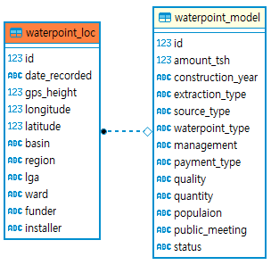
데이터, 모델
- 총 23개 컬럼, 59,400개 행으로 이루어진 데이터
- 설치주체, 설치자금, 관리주체, 위치, 주변인구, water point 유형, 물의 품질 및 양 등 상당히 많은 정보
- 우물의 지리적 위치 정보와, 모델링에 사용되는 정보를 나누어 저장
amount_tsh : 우물 설치에 소요된 자금 (탄자니아 화폐단위) construction_year : 워터포인트가 건설된 연도 extraction_type : 워터포인트가 사용하는 추출의 종류 source_type : 물의 근원 waterpoint_type_group : 워터포인트의 종류
management : 워터포인트 관리 방법 payment_type : 물 비용 quality : 물의 품질 quantity : 물의 양waterpoint_type : 워터포인트의 종류
population : 우물 주변의 인구 public_meeting : 미팅 여부
status : 워터포인트(우물)의 작동여부, 수리 필요 여부 (target)
id : 해당 우물에 부여된 id funder : 자금 제공자 gps_height : 우물의 고도 installer : 우물을 설치한 기관 longitude : GPS 좌표 latitude : GPS 좌표 basin : 지리적 유역 region : 지리적 위치 lga : 지리적 위치 ward : 지리적 위치

Slide 7
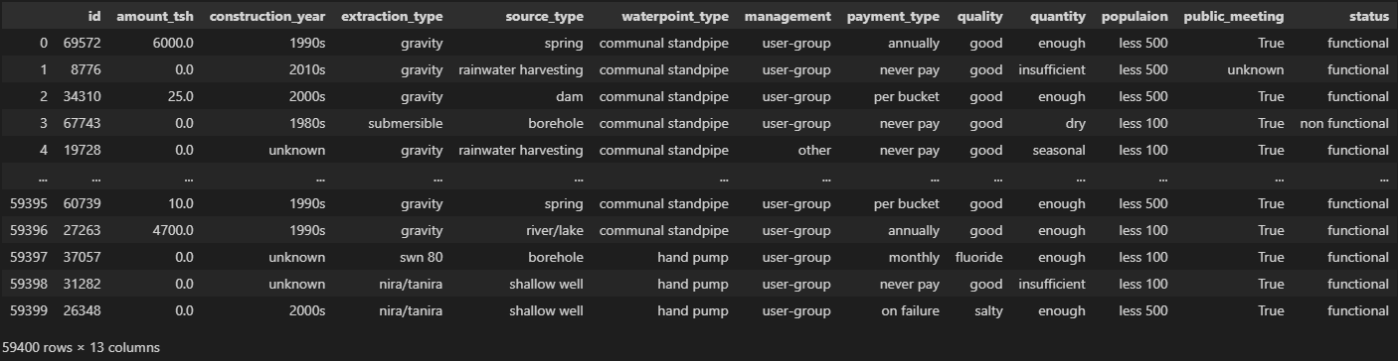

데이터, 모델
- 총 13개 컬럼, 59,400개 행으로 이루어진 데이터를 모델링에 활용
- 모델 : RandomForest Classifier 다중분류
- 컬럼의 수를 줄이고 모델링을 새로이 하여 모델의 효율성을 높임.

Slide 8
서비스 시연
https://waterpointtt.herokuapp.com/

Slide 9



결론 및 한계점
주제 변경(2), 자잘한 컴퓨터 이슈로 시간 부족
- 새로운 주제, 새로운 데이터로 완성하지 못함
- 웹 스크레이핑이나 open API를 통한 데이터 수집을 시도하지 못함
Mysql, LightGBM, CSS, HTML, JS에 대한 이해 및 역량 부족
- 웹 서비스를 잘 꾸미지 못함
- Mysql을 통한 메타베이스 연결, LightGBM 설치 오류로 인한 피클링 실패 등 끝내 해결하지 못한 오류
데이터 수집부터 모델링, 대쉬보드 및 서비스 배포까지
- 하나도 모르던 수많은 프로그램, 수많은 오류들을 거쳐 결국 heroku 배포까지 완료함

Slide 10
감사합니다!

